Slide 1
Агитбригада отряда ЮИД МАОУ «Азигуловская СОШ»
«Безопасность детей на дороге в зимние каникулы»

Slide 2
«Светлячок»
Наш девиз:
«Светить всегда, светить везде
даже если в темноте!»

Slide 3
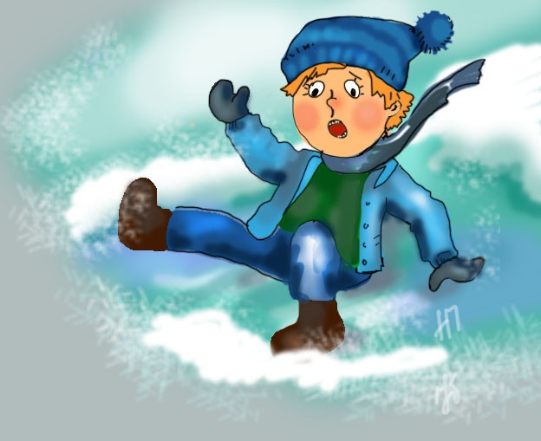
Уже морозы, гололёд,
Так будьте очень
Бдительны!

Slide 4
Ты дружок доверься им:
Будешь цел и невредим!

Slide 5
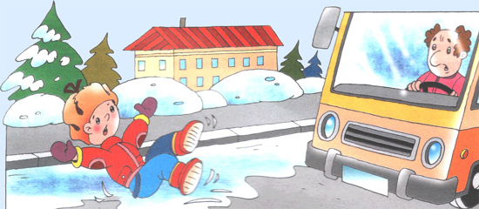
На скользкой дороге не торопитесь,
Внимательно по сторонам оглядитесь!

Slide 6
На дороге не место для лыж и коньков.
Оставьте их для горок, специальных катков!

Slide 7
По тротуару спокойно идите.
Не бегайте, не прыгайте
И не скользите!

Slide 8
Это всем должно быть ясно,
Даже тем, кто ходит в ясли.
Должен знать ты каждый знак,
Он стоит не просто так.

Slide 9
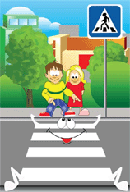
Пешеход! Пешеход! Помни ты про переход!
Подземный, надземный, похожий на зебру.

Slide 10
Есть сигналы светофора,
Подчиняйся им без спора.

Slide 11
Помни, школьник, всегда и всем
Ты на улице пример!

Slide 12
Щади здоровье, жизнь щади
За движением следи.
Экзамен важного значения
Держи по правилам движения!

Slide 13
Правила эти помни всегда,
Чтоб не случилась с тобою беда.
Помни жизнь всегда одна,
Больше всех она важна!

